Slide 1
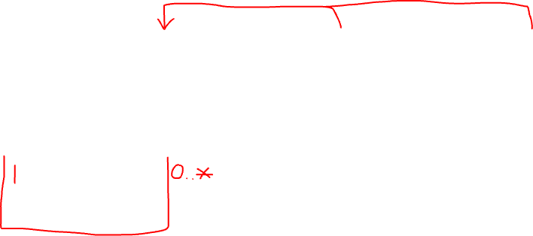
UML platesamling
Vinyl og CD arver fra Album-klassen.
Én til mange relasjon:
1 platesamling kan ha 0 til mange album i seg (0..*).
Album kan høre til 1 platesamling.

